Slide 1
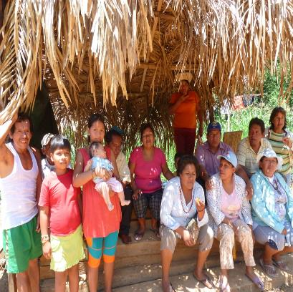
Litigio Estratégico del caso de la Comunidad Nativa “Tres Islas”
Sentencia Exp. 1126-2011-HC/TC
Auto del TC Exp. 1931-2013-PHC/TC

Slide 2
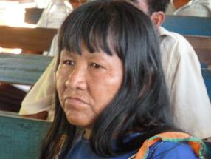
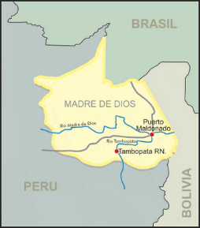
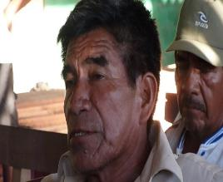
LA COMUNIDAD NATIVA “TRES ISLAS”
La comunidad nativa “Tres Islas” está conformada por familias pertenecientes a los pueblos indígenas Shipibo y Ese´Eja, y está asentada en el distrito de Tambopata, región Madre de Dios.

Slide 3
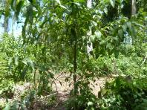
¿Dónde se ubica la comunidad?
Distrito y provincia de Tambopata, región Madre de Dios

Slide 4
¿La comunidad está reconocida y cuenta con título de propiedad? Sí

Slide 5
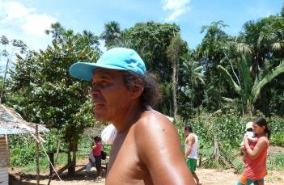
¿Cuáles son sus principales actividades de subsistencia?
Recolección de castaña, silvicultura, horticultura, caza, pesca, actividades forestales, otras .

Slide 6
Vías de acceso a la comunidad: por Km. 8 Trocha carrozable interna: alt. Km. 24

Slide 7
Intrusión de terceros en su territorio
¿Quiénes facilitan ingreso de intrusos? TRANSPORTISTAS
La comunidad venía sufriendo la intrusión de terceros (taladores ilegales, mineros ilegales e informales, etc.) que generaron la deforestación de los bosques, contaminación de aguas, degradación de suelos, lo cual era permitido por dos empresas de transporte: “Los Mineros” y “Los Pioneros”.

Slide 8
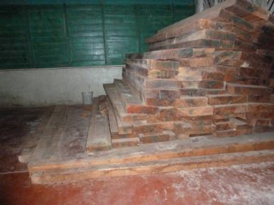
Problema en trocha interna-Km. 24: ingreso no autorizado de terceros
Taladores ilegales de madera

Slide 9
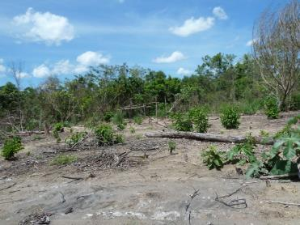
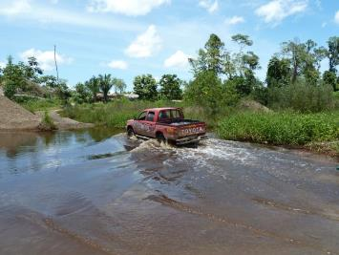
Minería ilegal e informal

Slide 10
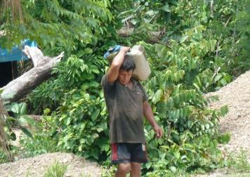
Tráfico ilegal y contaminante de combustible con consecuente degradación de suelos y contaminación con mercurio

Slide 11
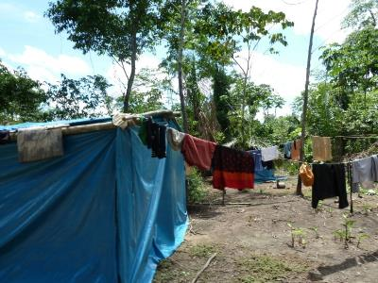
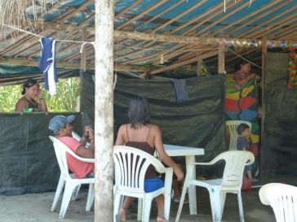
Bares y prostíbulos

Slide 12
Principales afectaciones generadas
Vida (proyecto de vida), integridad cultural y espiritual, seguridad alimentaria, medio ambiente, integridad territorial, biológica y cultural.
Derechos garantizados en:
La Constitución del Perú de 1993
La Convención Americana sobre Derechos Humanos
El Convenio 169 de la OIT
La Declaración de Naciones Unidas sobre los derechos de los pueblos indígenas (2007)
El propio derecho consuetudinario indígena.

Slide 13
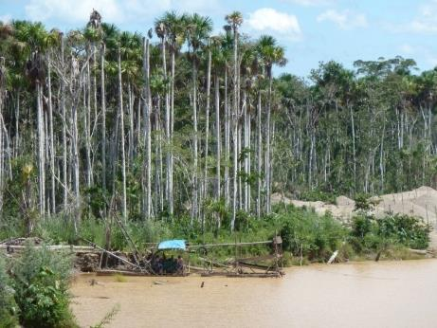
¿Cuáles son los impactos de la minería ilegal? Contaminación de Aguas

Slide 14
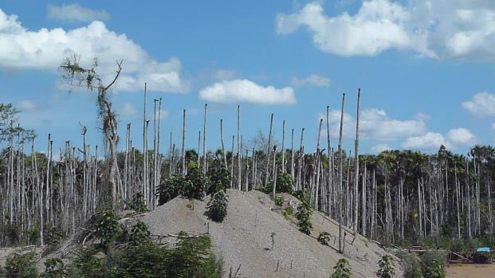
¿Cuáles son los impactos de la minería ilegal? Desertificación y hambre

Slide 15
¿Qué decisión toma la Comunidad para proteger la vida, salud e integridad?
La Asamblea comunal decidió colocar una caseta de control y tranquera, a fin de restringir el acceso de terceros a su territorio.
Esto motivó que dos empresas transportistas interpusieran un hábeas corpus para transitar por el territorio de la comunidad.
21 de setiembre del 2010 se ordenó la destrucción de la caseta de control y la tranquera

Slide 16
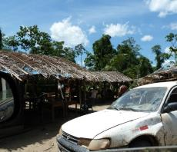
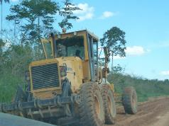
¿Cuáles son los efectos negativos del hábeas corpus?
La Comunidad no puede controlar a quienes ingresan a su territorio.
Los transportistas siguen ingresando y traen a taladores y mineros ilegales, y proxenetas,
Los transportistas se han apropiado de la vía (llevan tractores, aplanan, etc.) y agreden.
Toda la junta directiva fue procesada y el fiscal pidió 6 años de pena privativa de libertad.
La degradación y contaminación del territorio y la salud ha aumentado.

Slide 17
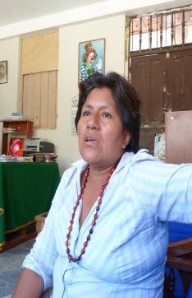
Hábeas corpus de la comunidad
La ex presidenta de la comunidad, Juana Payaba, presentó un hábeas corpus a favor de la comunidad, en contra del hábeas corpus de los transportistas (13/11/2010).

Slide 18
Trocha no es una vía pública
Trocha (km. 24) NO es vía pública sino parte de la propiedad de la comunidad, y sólo da paso a zona de tala y minería ilegal
Juzgador hizo caso omiso al título de propiedad de la comunidad
Según MD-Clasificador Vial la vía pública no pasa por la comunidad, la trocha es comunal
No hay servidumbre inscrita en registros públicos

Slide 19
Dirección Regional de Transporte y Comunicaciones-GOREMAD La ruta 561 MD-Clasificador Vial no pasa por la comunidad

Slide 20
Dirección de Transporte de Madre de Dios
La ruta MD 561 no pasa por la comunidad nativa Tres Islas

Slide 21
Ministerio de Transporte y Comunicaciones
La ruta MD 561 no pasa por la comunidad

Slide 22
Empresas carecían y carecen de autorización válida
Las (2) supuestas licencias provisionales presentadas por las empresas estaban caducas o eran falsas.
Las empresas están usando el HC para eludir la obtención legal de autorizaciones

Slide 23
Autorización Provisional falsa
Falsa Autorización provisional de la empresa de la Transporte “Los Pioneros” del año 2006 presentada en el HC-Exp. 824-2010.
Denuncia por falsedad genérica, con carpeta 353-2011 ante la 2da Fiscalía Provincial de Tambopata

Slide 24
Falsedad de licencia
Carta N. 007-2011-MPT-GAF-CP, de 13 de junio de 2011, de la Municipalidad Provincial de Tambopata que demuestra falsedad de supuesta licencia de ruta.

Slide 25
Respuesta de la Municipalidad Provincial de Tampobata
Autorizaciones provisionales fenecidas:
Una carece de expediente

Slide 26
Autorización provisional 2010

Slide 27
No hay servidumbre de paso registrada
Certificado Negativo de Registros Públicos indica que
no hay ninguna servidumbre dentro de la comunidad.

Slide 28
El proceso de hábeas corpus. Antecedentes
HC EXP. N° 1126-2011-HC presentado contra el HC de los transportistas
La defensa del derecho a la propiedad del territorio, la autonomía y la autodeterminación de la comunidad.
HC EXP. N° 624-2010- 0-2701-JR-PE-01
Presentado por los Transportistas
Retirar la casa comunal y tranquera de control.
Dejar a todo peruano ingresar en el territorio de la comunidad.
Abrir investigación penal contra la presidenta de la comunidad por extorción con pena entre 5-10 años.

Slide 29
HC 0624-2010 no respetó derechos constitucionales
Derecho de propiedad: La comunidad es propietaria según la Constitución
Constitución Política del Perú de 1993, Artículo 88
“El Estado apoya preferentemente el desarrollo agrario. Garantiza el derecho de propiedad sobre la tierra, en forma privada o comunal o en cualquiera otra forma asociativa.
(…)”

Slide 30
La Comunidad es propietaria de su territorio y tiene autonomía
Constitución Política del Perú de 1993, Artículo 88 y 89
Art. 88. Propiedad comunal
Art. 89 “Las Comunidades Campesinas y las Nativas tienen existencia legal y son personas jurídicas.
Son autónomas en su organización, en el trabajo comunal y en el uso y la libre disposición de sus tierras, así como en lo económico y administrativo, dentro del marco que la ley establece. La propiedad de sus tierras es imprescriptible, salvo en el caso de abandono previsto en el artículo anterior.
El Estado respeta la identidad cultural de las Comunidades Campesinas y Nativas.”

Slide 31
HC 0624-2010 no respetó autonomía jurisdiccional
Constitución Política del Perú de 1993, Artículo 149
“Las autoridades de las Comunidades Campesinas y Nativas, con el apoyo de las Rondas Campesinas, pueden ejercer las funciones jurisdiccionales dentro de su ámbito territorial de conformidad con el derecho consuetudinario, siempre que no violen los derechos fundamentales de la persona. La ley establece las formas de coordinación de dicha jurisdicción especial con los Juzgados de Paz y con las demás instancias del Poder Judicial.”

Slide 32
Base legal de la decisión indígena
La comunidad tomó la decisión en asamblea, conforme a su derecho consuetudinario, y conforme a la Constitución del Perú.
La Constitución reconoce a las comunidades:
Autonomía en su organización, uso de su tierra, administración, economía; y respeta su identidad cultural (arts. 88 y 89).
Funciones jurisdiccionales dentro de su territorio (art. 149).

Slide 33
Decisión comunal razonable
La comunidad Tres Islas tomó una decisión que tiene carácter de mandato judicial, que consistió en controlar el ingreso de terceros para poder evitar la tala ilegal, la minería informal, la venta ilegal de combustible, la prostitución y la trata de personas dentro de su territorio.
El control de ingresos/ salidas, y la posible restricción del libre tránsito, es una decisión proporcional, adecuada y necesaria para proteger bienes de carácter superior: vida, salud, integridad territorial, biológica y cultural (No es un delito)

Slide 34
Convenio 169 de la OIT, art. 18
“La ley deberá prever sanciones apropiadas contra toda intrusión no autorizada en las tierras de los pueblos interesados o todo uso no autorizado de las mismas por personas ajenas a ellos, y los gobiernos deberán tomar medidas para impedir tales infracciones.”

Slide 35
Hábeas corpus ante el Tribunal Constitucional
Dilación causó perjuicios e incremento de la violación de derechos y nuevas violaciones durante todo el tiempo que duró el proceso.

Slide 36
Alcances de la STC Exp. N° 1126-2011-PHC/TC
Declara nula la sentencia de HC a favor de los transportistas
Ordena a la Sala Mixta y Penal de Apelaciones de la Corte Superior de Justicia de MD emita una NUEVA resolución conforme a la sentencia del TC
Ordena que CESEN los actos de violación del territorio de la propiedad comunal y de la autonomía de la Comunidad Nativa Tres Islas
Reinterpreta el concepto de “tierras comunales”, entendiéndolas como “territorios integrales”, y reconoce el derecho de los pueblos indígenas sobre estos
STC Exp. N° 1126-2011-PHC/TC de 11/09/2012
Declaró violación de:
Propiedad territorial
Autodeterminación
Autonomía

Slide 37
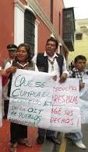
Luego de la sentencia Exp. N° 1126-2011-PHC/TC
La sentencia no fue ejecutada en su totalidad. Solo se ordenó la nulidad de la resolución que daba el primer proceso.
La jueza de ejecución en Madre de Dios obstaculizó su cumplimiento. No ordenó la reposición de la caseta de control y de la tranquera. No ordenó el pago de costos y costas procesales.

Slide 38
Inejecución de la STC Exp. N° 1126-2011-PHC/TC
El incumplimiento de la sentencia ha permitido que:
CONTINÚE EL INGRESO DE TERCEROS (llevados por los transportistas) al territorio de la comunidad sin su autorización.
CONTINÚE LA VIOLACIÓN de los derechos a la propiedad territorial, a la autonomía y autodeterminación; y
GENEREN NUEVAS VIOLACIONES, esta vez a los derechos a la vida e integridad cultural y espiritual, incluyendo su proyecto de vida.

Slide 39
Apelación por salto EXP. N° 1931-2013-PHC/TC
Ante la NO ejecución de la STC Exp. N° 1126-2011-PHC/TC, la comunidad presentó un
RECURSO DE APELACIÓN POR SALTO
Solicitudes de la CC.NN Tres Islas
La restitución de la casa comunal y tranquera de control
Pago de costas y costas
La difusión de la sentencia del Tribunal Constitucional por medios de comunicación masiva
El archivo definitivo del Expediente N° 952-201
Denuncia por fraude procesal y falsificación de documentos

Slide 40
Alcances del Auto del TC EXP. N° 1931-2013-PHC/TC
FUNDADA en parte”
NULIDAD de la resolución que da por cumplida la STC Exp. N° 1126-2011-PHC/TC
Restitución de la casa comunal y la tranquera
Ministerio Público archive las acusaciones fiscales
Pago de Costas y Costas
Difusión de la Sentencia en los medios de comunicación del TC
Derivar expediente a la OCMA para investigar actuación de jueces de MDD

Slide 41
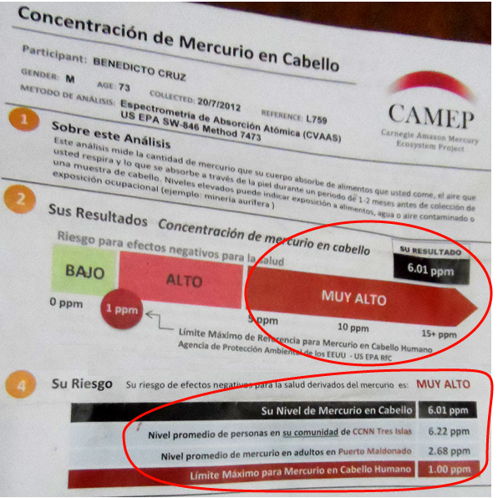
El TC no se pronunció sobre:
Afectación de los derechos a la vida e integridad por la contaminación con mercurio de sus miembros
Degradación de suelos, contaminación de fuentes de agua y pérdida de recursos naturales.

Slide 42
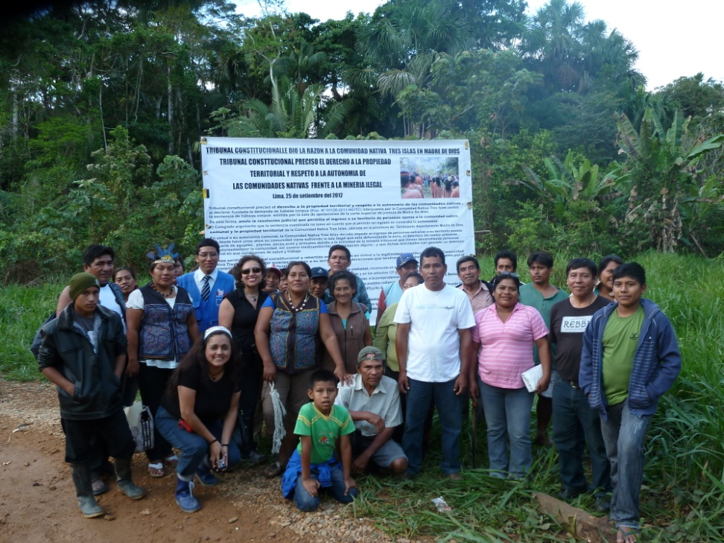
Acciones tras el recurso de apelación por salto
El 08 de junio del 2015, la comunidad presentó una solicitud de aclaración ante el TC a fin de que este aclare los alcances de su sentencia sobre:
Desde cuándo corresponde el pago de costas y costos
Reparación de daños ocasionados al territorio y a la salud, producto de la inejecución de la sentencia del TC.

